Slide 1
Бизнес-проект «Я открываю детский развивающий центр «Букварик»; Слоган : «Радость детям , помощь взрослым»;
Работу подготовила:
ученица 8 В класса
Сырова Варвара
Научный руководитель: педагог
дополнительного образования МБУ
ДО «ЦВР» Крылатый
Сенькина Елена Павловна
Самара, 2021

Slide 2
Введение.
Сегодня молодые родители все больше внимания уделяют развитию своих детей. Подход детских садов их если и устраивает, то только частично.Рынок образовательных и развивающих услуг для детей очень разнообразен и постоянно ростет. Недостаток бюджетных учреждений и желание дать детям самое лучшее заставляют родителей обращаться в частные организации. Сегодня в РФ присутствует свыше 2000 частных детских клубов и садов. Их количество продолжает расти. На услугу сохраняется высокий спрос. Поэтому открытие детского развивающего центра - хорошая предпринимательская идея. Многие родители заинтересованны в развитии своих детей для достижения следующих целей:
•подготовка к школе;
•изучение иностранных языков;
•обучение музыке;
•развитие художественных навыков;
•наблюдение у психолога;
•для общего развития ребёнка.
То есть родители, отводя своего ребёнка в такое учреждение, будут знать, какие способности развиваются. Причём и выбирать их взрослые смогут самостоятельно, исходя из особенностей и желаний своих детей.
Мой бизнес-проект основан на открытие детского развивающего центра в городе Самара. Рассмотрев все районы города мой выбор пал на Куйбышевский район. На улице Хасановской в Куйбышевском районе где я планирую открыть свой бизнес - детский развивающийся центр «Букварик» проживает 14812 человек из них 1851 семья с детьми, 3703 — всего детей,1234 — маленьких детей (дошкольников ).

Slide 3
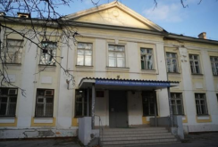
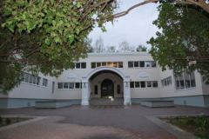
I.Раздел. Финансовые вложения в бизнес . Маркетинговые исследования.
1.Маркетинг в сфере образования.
Для того, чтобы открыть развивающий центр для детей нужно соотвестсвующие педагогическое образование. Педагогическое образование в Самаре можно получить в нескольких учреждениях.
№ | Наименование | Срок обучения | Стоимость | Наличие диплома
1 | Социально-педагогический колледж Самара | 3 года 10 месяцев | Бюджет | +
2 | Самарское областное училище культуры и искусств | 3 года 10 месяцев | - | +
3 | Тольяттинский колледж гуманитарных и социально педагогических дисциплин | 3 года 10 месяцев | - | +

Slide 4
2.Маркетинг Местоположения. Для того, чтобы открыть детский развивающий центр, я выбраю более перспективный район Самары, в котором меньше всего таких центров и не самая высокая плата за аренду.
№ | Наименование | Примечание
1 | Самарский район | Количество людей- 30411 Центр города - дорогая аренда Небольшая конкурентность -10 конкурентов Не далеко от дома – 42 минуты (на машине)
2 | Советский район | Количество людей-169015 Центр города - дорогая аренда Небольшая конкурентность -11 конкурентов Не далеко от дома – 27 минут (на машине)
3 | Куйбышевский район | Количество людей-88876 Центр города - дорогая аренда Небольшая конкурентность -9 конкурентов Не далеко от дома – 21 минут (на машине)

Slide 5
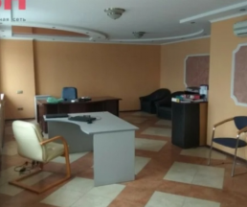
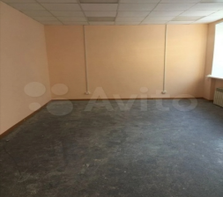
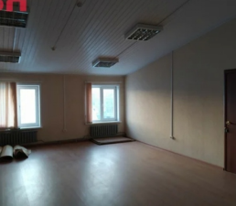
3. Аренда помещения. Я рассмотрела 3 разных варианта аренды помещения для того, чтобы выбрать наиболее выгодное и гигиенически чистое помещение.
№ | Наименование | Примечание
1 | Самарский район | Количество людей- 30411Центр города - дорогая арендаНебольшая конкурентность -10 конкурентовНе далеко от дома – 42 минуты(на машине)
2 | Советский район | Количество людей-169015Центр города - дорогая арендаНебольшая конкурентность -11 конкурентовНе далеко от дома – 27 минут (на машине)
3 | Куйбышевский район | Количество людей-88876 Центр города - дорогая арендаНебольшая конкурентность -9 конкурентовНе далеко от дома – 21 минут (на машине)
№ | Наименование | Цена(в месяц) | М² | Примечание
1 | Офис, улица Авроры 114 | 60000 рублей | 85 м² | Водоснабжение,туалет, освещение
2 | Офис, улицаКорабельная 15 | 38000рублей | 11 м² | Водоснабжение,освещение
3 | Офис, Куйбышевский район , Хасановская улица | 19280 рублей | 48,2м² | Водоснабжение, туалет, раковина, хорошее освещение помещения и хорошее местоположение

Slide 6
4. Риелторы Для юридического оформления договора аренды я подбираю себе риэлторскую фирму.
№ | Наименование | Цена | Адрес
1 | Бизнес-Грант | 2000 рублей | Улица Мичурина 21А
2 | Агенство Недвижимости | 5000рублей | Проспект Ленина дом 14
3 | АН Ивановой Дарии | 9000рублей | Улица Авроры

Slide 7
5. Правоустанавливающие документы.
По законам РФ свой бизнес можно открыть с 18 лет.
Перечень действий для получения правоустанавливающих документов:
1.Регистрация в администрации для получения свидетельства о регистрации с номером .
2.Регистрация в налоговой ( ИФНС ) и оплата гос. Пошлины.
3.Открытие расчётного счета в банке.
4.Изготовление печати.
5.Оформление медицинской книжки.
6.Регистрация в пенсионном фонде.

Slide 8
Мои расходы по оформлению правоустанавливающих документов:
№ | Наименование | Цена
1 | Медицинская книжка | 5502 рублей.
2 | Гос. Пошлина (ИФНС). | 800 рублей.
3 | Печать | 750 рублей
Вывод: Стоимость оформления правоустанавливающих документов: 7052 рубля.

Slide 9
6.Затраты на оборудование (инструменты). Оборудование для развивающего центра. Мебель.
№ | Наименование | Количество | Цена | Стоимость
1 | Стулья | 11 | 692 руб. | 7612 руб.
2 | Столы (ромашка) | 2 | 7000 руб. | 14000 руб.
3 | Стенка | 1 | 14050 руб. | 14050 руб.
4 | Вешалка настенная | 2 | 187 руб. | 374 руб.
5 | Стол для учителя (бу) | 1 | 350 руб. | 350 руб.
6 | Телевизор | 1 | 8690 руб. | 8690 руб.
7 | Банкетка (лавочка) (для родителей) | 2 | 2350 руб. | 4700 руб.
8 | Журнальный столик (для родителей) | 1 | 1099 руб. | 1099 руб.
Вывод: Сумма моих затрат на мебель составляет 50875руб.

Slide 10
Инструменты.
№ | Наименование | Количество | Цена | Стоимость
1 | Доска (магнитно меловая) | 1 | 796 руб. | 796 руб.
2 | Коврик – пазл | 2 | 790 руб. | 1580 руб.
3 | Конструктор | 2 | 306 руб. | 612 руб.
4 | Игрушка (липучка животный мир) | 1 | 182 руб. | 182 руб.
5 | Детская железная дорога | 1 | 428 руб. | 428 руб.
6 | Набор (строитель) | 2 | 260 руб. | 520 руб.
7 | Набор (повар) | 2 | 590 руб. | 1180 руб.
8 | Детские машинки | 6 | 100 руб. | 600 руб.
9 | Плюшевые игрушки | 4 | 150 руб. | 600 руб.
10 | Бумага А4 (пачка) | 6 | 134 руб | 804 руб.
11 | Акварель | 6 | 27 руб. | 162 руб.
12 | Цветные карандаши | 6 | 25 руб. | 150 руб.

Slide 11
13 | Кисти | 10 | 30 руб. | 300 руб.
14 | Мелки | 3 | 84 руб. | 252 руб.
15 | Простые карандаши | 10 | 20 руб. | 200 руб.
16 | Цветная бумага | 6 | 33 руб. | 198 руб.
17 | Клей карандаш | 6 | 25 руб. | 150 руб.
18 | Счёты | 1 | 170 руб. | 170 руб.
19 | Буквы (магнитные) | 1 | 166 руб. | 166 руб.
20 | Цифры (магнитные) | 1 | 183 руб. | 183 руб.
21 | Кассовый аппарат | 1 | 5200 руб. | 5200 руб.
22 | Кулердля воды | 1 | 800 руб. | 800 руб.
23 | Водадля кулера | 1 | 170 руб. | 170 руб.
24 | Пластиковыестаканы | 100 шт. | 150 руб. | 150 руб.
25 | Мылохозяйственное | 1 | 15руб. | 15 руб.
Вывод: Стоимость материалов по проекту составляет 15568 руб.

Slide 12
7.Реклама. Для распространения информации о моем развивающем центре среди родителей дошкольников , мне нужна реклама. Для распространения рекламы необходимо 1) Распечатать листовки с рекламой:
2) Распространить листовки детских садах,поликлиниках, парихмахерских.
3) Продвигать бизнес в социальных сетях:
№ | Наименование | Охват людей | Цена
1 | ВКонтакте | 19300 чел. | 12000 руб.
2 | Instagram | 12000 чел. | 6600 руб.
3 | YouTube | Нестабилен | -
Вывод: Стоимость рекламы по проекту составляет 18600 руб.

Slide 13
8.Финансовые затраты на открытие бизнеса.
№ | Наименование | Стоимость
1 | (образование) Колледж | Бюджет
 | Сертификат
 | доход
2 | Правоустанавливающие документы. | 7052 руб.
3 | Риелторы | 2000 руб.
4 | Аренда (за 2 месяца) | 19280 руб. х 2 =38560руб.
5 | Косметический ремонт (оформление помещения) У тебя будет только «оформление помещения», поскольку у тебя «Косметический ремонт не требуется» | 5000 руб.
6 | Оборудование, мебель | 50875 рубля.
7 | Материалы | 15568 руб.
8 | Реклама (за месяц) | 18600 руб
 | Итог: | 137655руб.

Slide 14
II.Организационный раздел .
1. Обзор.
1) Правовой статус фирмы : ИП;
2) Название: «Букварик»;
3) Слоган : «Радость детям , помощь взрослым»;
4) Количество сотрудников: 1+ Я;
5) Чем занимайтесь Вы?
«Директор» поначалу буду заниматься всем, но у меня будет помощник«ца» .
6) График работы:
Время: 1,5 часа - 1 занятие после 18.00
7) Описание услуг :
Ø Обучение для общего развития ребёнка ;
Ø Подготовка к школе ;
Ø Развитие музыкальных навыков ;
Ø Развитие художественных навыков ;
Ø Просмотр познавательных передач ;
Ø Динамичные игры ;
Ø Корректировка речи;

Slide 15
2.Цены образования.
Конкуренты
Услуги.
 | Общее развитиеРебёнка | Подготовка к школе | Разв. Музык. навыков | Разв. Худож. навыков | Просм.Познов. передач | Динамич. игры | Корректир. речи
Мир детства | 500-3000р. | 600-3500р. | 300-500р. | 300-500р. | 300-500р. | 500-600р. | 500р.
Юла | 2000-3200р. | 2000-3200р. | 1200-2000р. | 1200р. | 1200р. | 1200-2000р. | 600р.
Абвгдейка | 1800-2800р. | 2800р. | - | 1200р. | - | 800р. | 300-650р.
Мальвина | - | 2800р. | - | 990р. | - | - | 450р.
Мини пух | 350р. | 400р. | - | 350р. | 350р. | - | 500р.
Моя фирма «Букварик» | 340р. | 390р. | 340р. | 340р. | 340р. | 340р. | -≈

Slide 16
IV Производственный раздел.
1 Доходы.
24 ребёнка: 12 млад. 2 занятия 520×2=1040×4=4160×12=49920руб.
12 стар. в неделю 520×2=1040×4=4160×12=49920руб.
Вывод: за месяц мой доход составит 99840.
2 Расходы.
19280+30000+3000=52280р.
Вывод: за месяц мои расходы составят 52280р.
3 Налоги.
Доход×6%
99840×6%=5990р.
Вывод: за месяц мои налоги составят 5990 р.

Slide 17
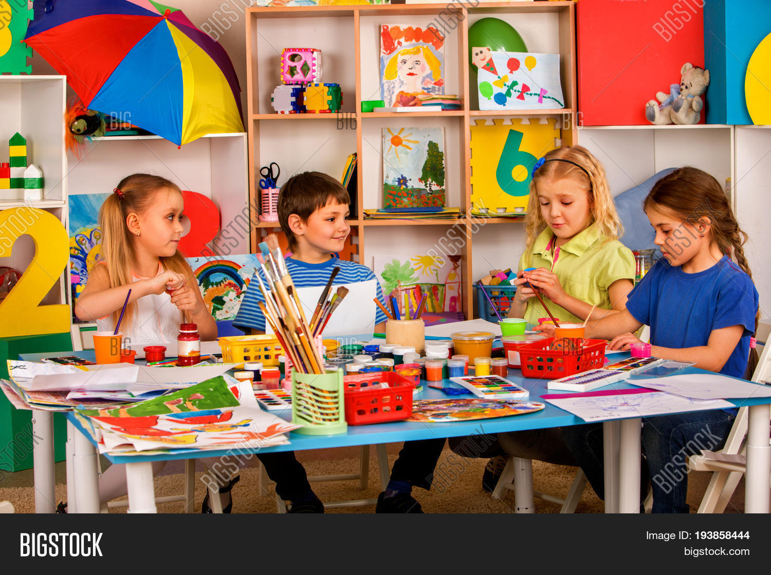
ОЖИДАЕМЫЕ ФИНАНСОВЫЕ РЕЗУЛЬТАТЫ
№ | За день | За месяц
1 | Доход Средняя цена чека×Количество | 99840р.
2 | Расход | 70880р.
 | Аренда | 19280р.
 | Эл. энергия | Входит в аренду
 | Зарплата | 30000р.
 | Вода | Входит в аренду
 | Реклама | 18600 руб
 | Непредвидимые расходы | ≈ 3000р.
3 | Налоги | 5990р.
 | ПРИБЫЛЬ по проекту составляет | 22970р.

Slide 18
Окупаемость.
Капитальные вложения ÷ Прибыль= Количество месяцев
137655руб.÷22970р.≈ 5 месяцев
Вывод: Мой бизнес окупится в течении 5 месяцев.

